Slide 1


HEF-020 · MISSION 01 / 10
Ranger l'information : le modèle abstrait
Avant de choisir comment stocker, on décide ce qu'on veut pouvoir faire.
Badge : Architecte du rangement
65 min · débutant
Notes:
Mission 1 — Ranger l'information : le modèle abstrait. Durée conseillée : 65 minutes. Guide : Kodi. Annoncer la mission, le badge à gagner et le plan.

Slide 2
L'histoire
L'histoire
HashBox grandit : 5 000 membres, 200 missions, des milliers de résultats de quiz. Kodi stocke tout dans une seule grande liste Python. Chaque recherche devient lente, chaque ajout provoque des erreurs.
« Tu mélanges deux questions, dit Sam. Qu'est-ce que je veux faire avec mes données ? et comment je les range en mémoire ? Commence par la première. »
Cette mission introduit l'idée la plus importante du module : séparer ce qu'on veut faire de comment on le fait.

Slide 3
À la fin, je serai capable de…
Ta mission
1
définir une structure de données avec mes mots
2
distinguer un type abstrait (ADT) de son implémentation
3
décrire une structure par ses opérations
4
dire quelles opérations sont coûteuses ou rapides
5
choisir une structure à partir des opérations nécessaires
Notes:
Reprendre chaque point à voix haute.

Slide 4
Défi d'échauffement
Défi d'échauffement
Pense à ta bibliothèque (ou à une liste de courses, ou à ton téléphone). Quelles actions fais-tu le plus souvent : ajouter, retrouver, supprimer, parcourir, trier ? Classe-les par fréquence. Selon ce classement, comment organiserais-tu les objets ?

Slide 5
Structure de données
Le concept
Une structure de données est une façon d'organiser l'information en mémoire pour que certaines opérations soient simples et rapides.
Analogie : une cuisine. Les couteaux sur un aimant (accès rapide), les conserves au fond du placard (peu utilisées). Le rangement dépend de l'usage.
Type abstrait de données (ADT)
Un ADT décrit une structure par son comportement (ses opérations), sans dire comment elle est faite à l'intérieur.
ADT | Opérations typiques
Liste | ajouter, lire à une position, supprimer, parcourir

Slide 6
Type abstrait de données (ADT) (suite)
Le concept
ADT | Opérations typiques
Pile | empiler, dépiler, regarder le sommet
File | enfiler, défiler
Dictionnaire | associer une clé à une valeur, retrouver par clé
Ensemble | ajouter, tester l'appartenance
Interface et implémentation
L'interface : ce qu'on peut faire (les opérations et leurs règles).
L'implémentation : comment c'est fait (tableau, liste chaînée, arbre…).
On peut changer l'implémentation sans changer le code qui utilise l'interface. C'est le même principe que les contrats de la mission « Fonctions » du module HEF-010.

Slide 7
Interface et implémentation (suite)
Le concept
class CompteurDeVisites:
"""Interface: enregistrer(page), total(page). Rien sur l'implémentation."""
def __init__(self):
self._visites = {} # implémentation cachée
def enregistrer(self, page):
self._visites[page] = self._visites.get(page, 0) + 1
def total(self, page):
return self._visites.get(page, 0)
c = CompteurDeVisites()
c.enregistrer("accueil")
c.enregistrer("accueil")
print(c.total("accueil")) # 2
On pourrait remplacer le dictionnaire par une liste de couples : le code qui utilise CompteurDeVisites ne changerait pas.

Slide 8
Le vocabulaire des coûts
Le concept
Pour chaque opération, on se demande : combien d'étapes ? Est-ce constant, ou proportionnel à la taille ? On formalisera cela dans HEF-030 (complexité).
🧠 Astuce : choisis la structure en commençant par la liste des opérations les plus fréquentes.

Slide 9
Exemple pas à pas
Exemple pas à pas
Besoin : garder les 3 dernières pages visitées par un membre.
1. Opérations : ajouter une page, oublier la plus ancienne si on dépasse 3, lire les 3 pages.
2. Choix d'ADT : une file de taille limitée.
3. Interface
class Historique:
"""Garde les n derniers éléments."""
def __init__(self, taille):
self._taille = taille
self._elements = []
def ajouter(self, page):
self._elements.append(page)
if len(self._elements) > self._taille:

Slide 10
Exemple pas à pas (suite)
Exemple pas à pas
self._elements.pop(0)
def contenu(self):
return list(self._elements)
h = Historique(3)
for p in ["a", "b", "c", "d"]:
h.ajouter(p)
print(h.contenu()) # ['b', 'c', 'd']
4. Ce qu'on remarque : l'utilisateur de Historique ignore que c'est une liste. Si demain on utilise une autre structure plus efficace, ajouter et contenu restent les mêmes.

Slide 11
À toi, avec aide
À toi, avec aide
Décris l'ADT « Panier » d'une boutique de formations :
Liste ses opérations (au moins 4).
Pour chacune, écris une phrase de contrat.
Écris une classe Panier en Python avec ces opérations (implémentation libre).

Slide 12
Indices progressifs
À toi, avec aide · réponse
Indice 1
Opérations possibles : ajouter, retirer, vider, compter, total.
Indice 2
Contrat de retirer : que se passe-t-il si la formation n'est pas dans le panier ?
Indice 3
Une liste ou un dictionnaire convient comme implémentation.
Notes:
Laisser les apprenants chercher avant de révéler cette réponse.

Slide 13
Réponse
À toi, avec aide · réponse
class Panier:
"""Ajouter/retirer des formations (par nom) avec leur prix."""
def __init__(self):
self._articles = {} # nom -> prix
def ajouter(self, nom, prix):
self._articles[nom] = prix # remplace si déjà présent
def retirer(self, nom):
self._articles.pop(nom, None) # sans erreur si absent
def compter(self):
return len(self._articles)
def total(self):
return sum(self._articles.values())
p = Panier()
p.ajouter("HEF-000", 20)
Notes:
Laisser les apprenants chercher avant de révéler cette réponse.

Slide 14
Réponse (suite)
À toi, avec aide · réponse
p.ajouter("HEF-010", 30)
p.retirer("HEF-000")
print(p.compter(), p.total()) # 1 30
Notes:
Laisser les apprenants chercher avant de révéler cette réponse.

Slide 15
À toi, en solo
À toi, en solo
Choisis trois situations de ta vie (ou d'une appli que tu aimes) et pour chacune :
liste les opérations nécessaires ;
nomme l'ADT le plus adapté (liste, pile, file, dictionnaire, ensemble) ;
écris l'interface en une phrase par opération.
Exemple de situations : historique de navigation, annuaire de contacts, file d'attente à une caisse.

Slide 16
Pistes de correction
À toi, en solo · réponse
Exemples de bonnes réponses : historique de navigation → pile (retour = dépiler) ; annuaire → dictionnaire (nom → numéro) ; file à la caisse → file (premier arrivé, premier servi). Une bonne réponse nomme les opérations avant de nommer la structure.
Notes:
Laisser les apprenants chercher avant de révéler cette réponse.

Slide 17
Pièges classiques
Pièges classiques
Piège | Pourquoi c'est un problème | Comment l'éviter
Choisir la structure avant l'usage | Mauvais choix, tout ralentit | Lister d'abord les opérations
Exposer l'implémentation | Le code utilisateur dépend d'un détail | Passer par des méthodes
ADT flou | Chacun interprète autrement | Écrire le contrat de chaque opération
Tout mettre dans une liste | Recherches lentes | Se demander : qu'est-ce que je fais le plus souvent ?

Slide 18
Mini-boss
Mini-boss
Tu conçois le carnet de mentors de HashBox. Besoins : ajouter un mentor, le retrouver par son nom, le supprimer, lister les mentors disponibles un jour donné.
Écris l'interface (opérations + contrat).
Implémente une première version avec une liste de dictionnaires.
Implémente une seconde version avec un dictionnaire nom → mentor.
Vérifie avec les mêmes tests que les deux versions se comportent pareil.
Dis laquelle serait plus rapide pour « retrouver par nom » et pourquoi.

Slide 19
Pistes de correction
Mini-boss · réponse
Un bon travail : les deux classes ont la même interface (ajouter, trouver, supprimer, disponibles) ; un seul fichier de tests s'applique aux deux ; la version dictionnaire retrouve par nom sans parcourir toute la liste. L'explication évoque que la liste doit être parcourue élément par élément alors que le dictionnaire accède directement par la clé.
Notes:
Laisser les apprenants chercher avant de révéler cette réponse.

Slide 20
Quiz éclair
Quiz éclair
1. Un ADT décrit une structure par :
  A. ses opérations
  B. son code interne
  C. sa taille mémoire
2. L'interface d'une structure, c'est :
  A. comment elle est faite à l'intérieur
  B. ce qu'on peut faire avec
  C. son nom de fichier
3. Pour choisir une structure, on commence par :
  A. choisir la plus récente
Notes:
Faire répondre à main levée avant de passer aux réponses.

Slide 21
Quiz éclair (suite)
Quiz éclair
  B. utiliser toujours une liste
  C. lister les opérations les plus fréquentes
4. 🔁 Révision HEF-010, mission 08 : Un cas limite typique est :
  A. la liste vide
  B. la liste moyenne
  C. le cas heureux
5. 🔁 Révision HEF-010, mission 03 : Un contrat comprend :
  A. uniquement un nom
  B. préconditions et postconditions
  C. du code
Notes:
Faire répondre à main levée avant de passer aux réponses.

Slide 22
Réponses
Quiz éclair · réponse
A.
B.
C.
A.
B.
Notes:
Laisser les apprenants chercher avant de révéler cette réponse.

Slide 23
Je réfléchis
Je réfléchis
Quelle opération fais-tu le plus souvent dans ton rangement quotidien ? Est-il adapté ?
Quel changement d'implémentation pourrais-tu faire sans que personne ne s'en aperçoive ?

Slide 24
À retenir
À retenir
1
Une structure de données organise l'information pour des opérations précises.
2
Un ADT se décrit par ses opérations.
3
Interface ≠ implémentation.
4
On choisit une structure selon l'usage.
5
Un bon contrat évite les malentendus.
Notes:
Reprendre chaque point à voix haute.

Slide 25
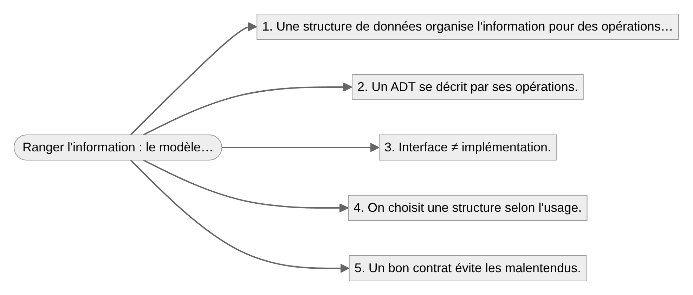
Le schéma de la mission
À retenir
Notes:
Relier les cinq idées au schéma.

Slide 26
MISSION ACCOMPLIE
+100 XP
Badge débloqué : Architecte du rangement
Prochaine mission : Tableaux et listes chaînées
Notes:
Récapituler les points clés, féliciter, annoncer la suite.

